Slide 1
Sistemas de recompensa

Slide 2
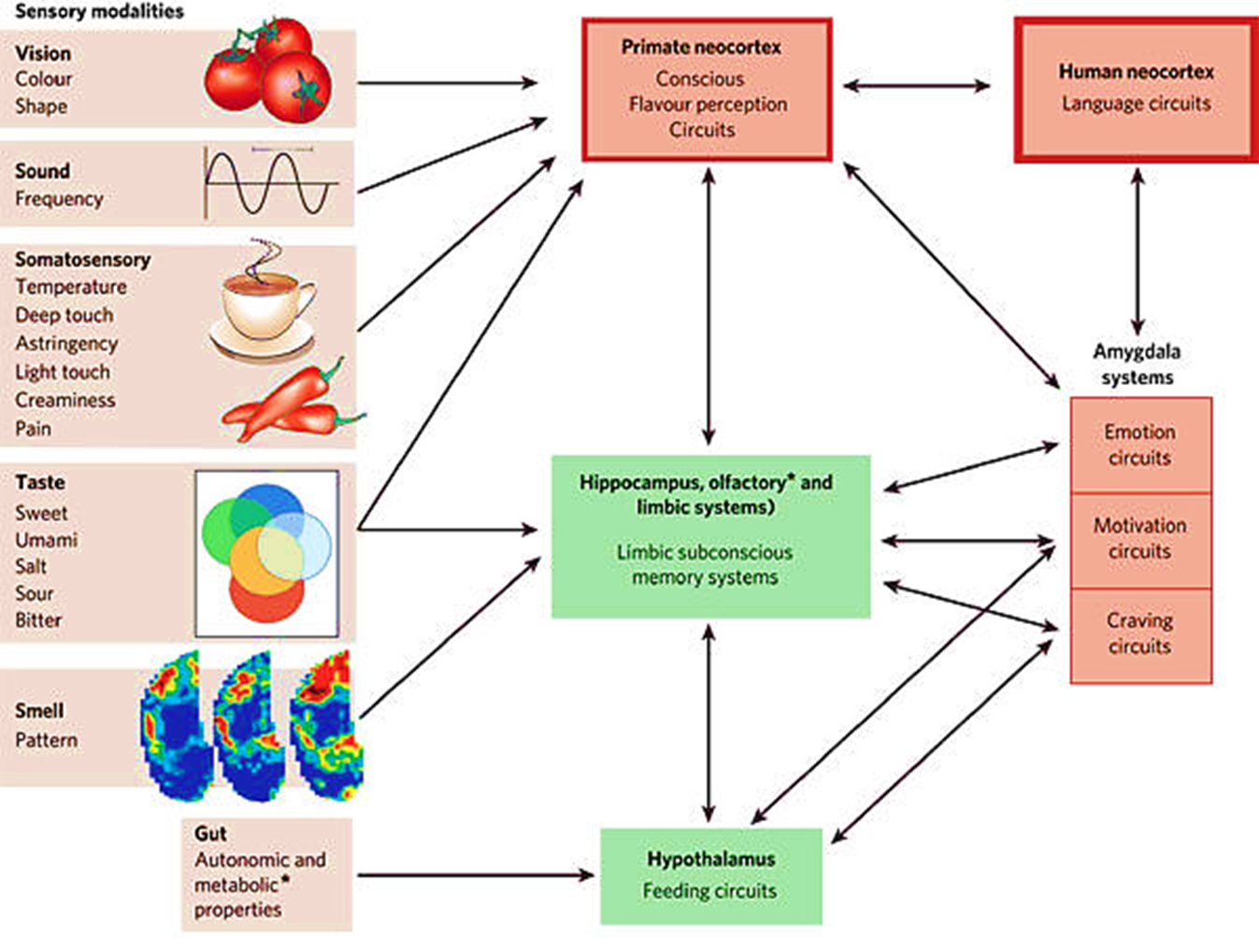

Slide 3
O que é recompensa?

Slide 4
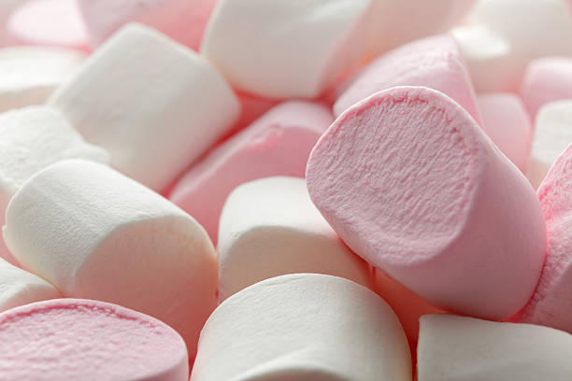
The Marshmallow Experiment
https://www.youtube.com/watch?v=Yo4WF3cSd9Q

Slide 5
Sensação de prazer em resposta a um estímulo

Slide 9
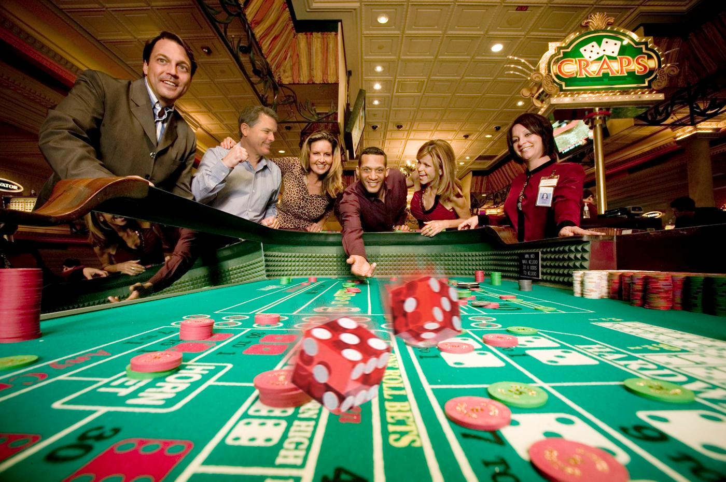

Slide 10
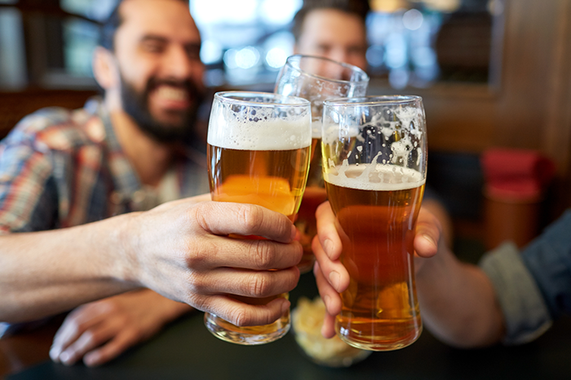

Slide 12
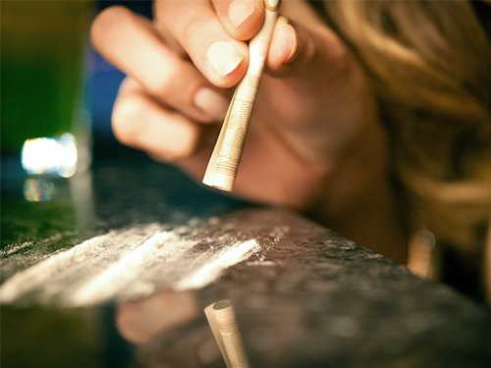

Slide 14
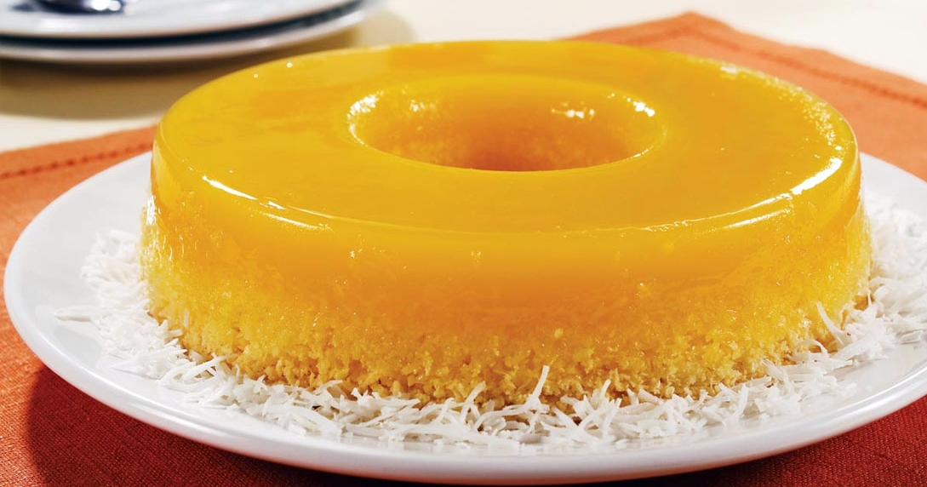

Slide 15
O que é recompensa?
P R A Z E R

Slide 16
O sistema de recompensa do cérebro é formado por
circuitos neurais que reforçam as experiências
positivas e te movem a repeti-las
https://www.youtube.com/watch?v=de_b7k9kQp0

Slide 17
Recompensas naturais
Sensação de bem-estar que previne um estímulo aversivo
Fome > alimento
Sede > água
Solidão > interação social
Excitação > reprodução

Slide 18
O sistema de recompensa do cérebro garante a
execução de comportamentos essenciais
para a sobrevivência do indivíduo (comer, beber)
e da espécie (comportamento social, parental, sexual)

Slide 19
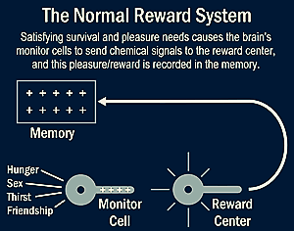

Slide 20
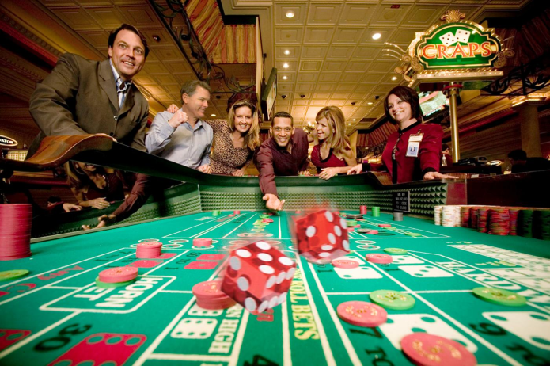
Recompensas artificiais

Slide 21
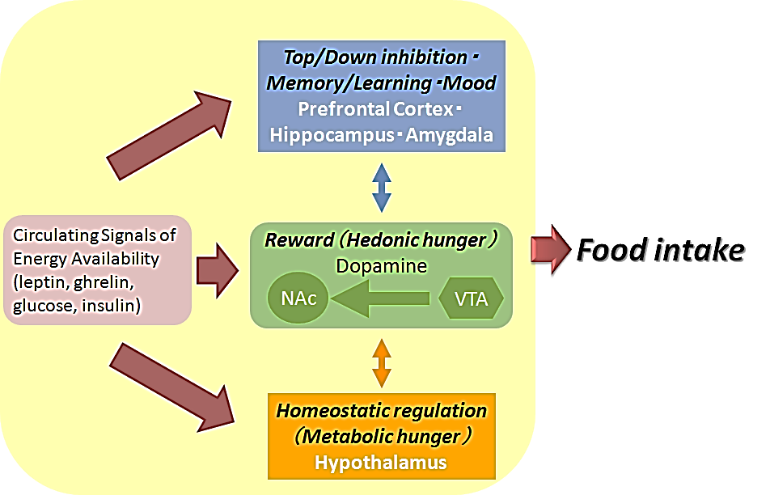

Slide 22
Anatomia do sistema de recompensa

Slide 23
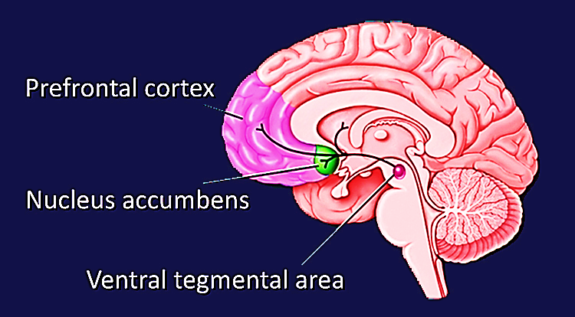

Slide 24
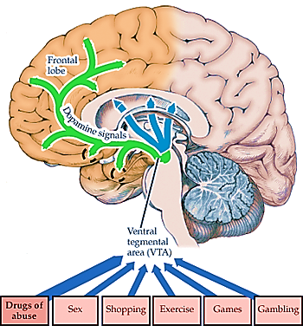

Slide 26
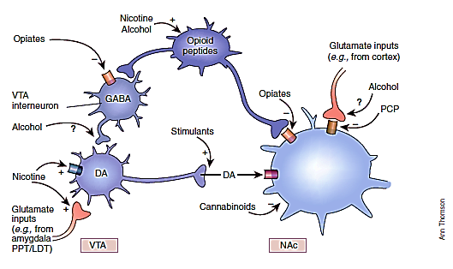

Slide 27
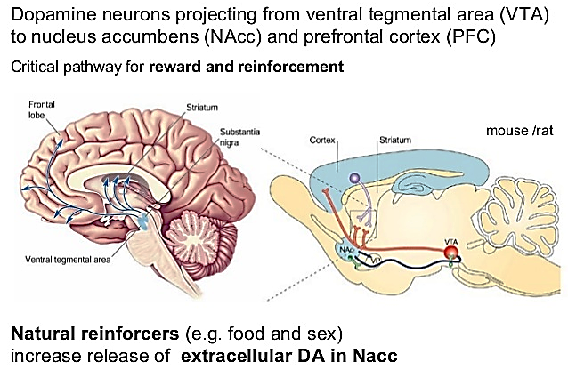

Slide 28
Sistema dopaminérgico nos sistemas de recompensa
https://www.youtube.com/watch?v=7VUlKP4LDyQ

Slide 29
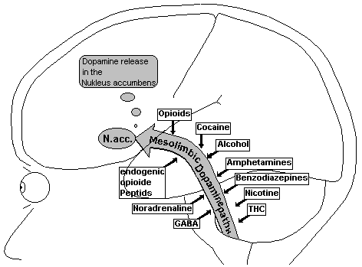

Slide 32
Dependência química
https://www.youtube.com/watch?v=JVQy-LUE9Ss

Slide 34
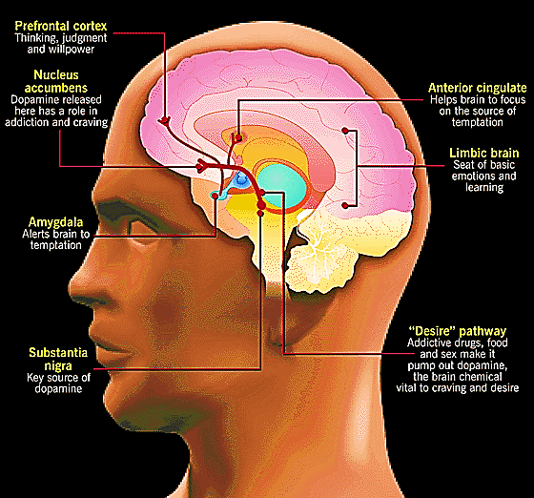
Circuitos do desejo

Slide 35
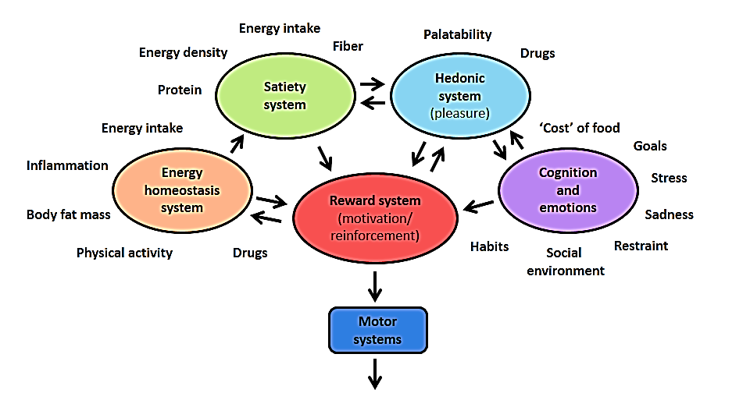

Slide 36
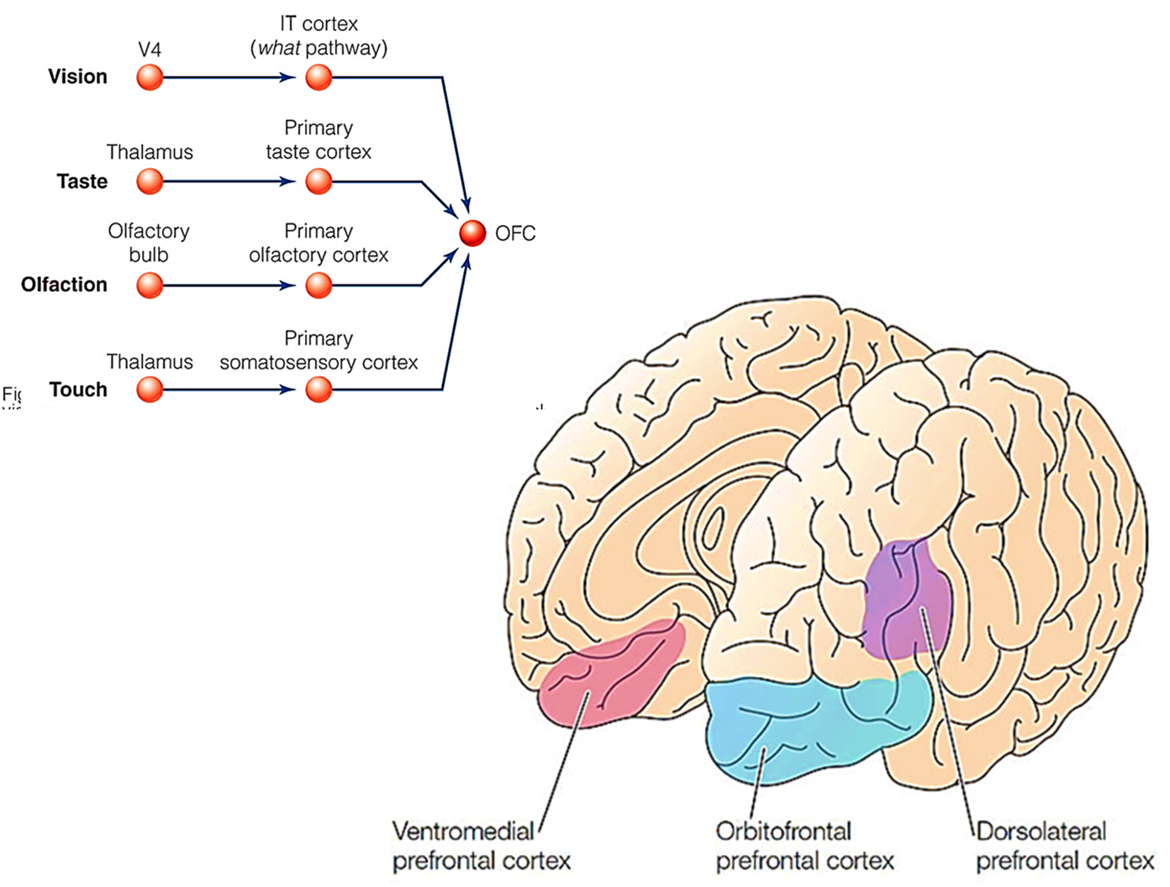

Slide 37
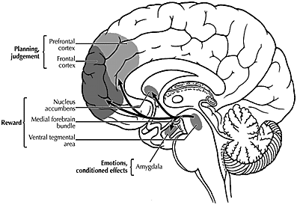

Slide 38
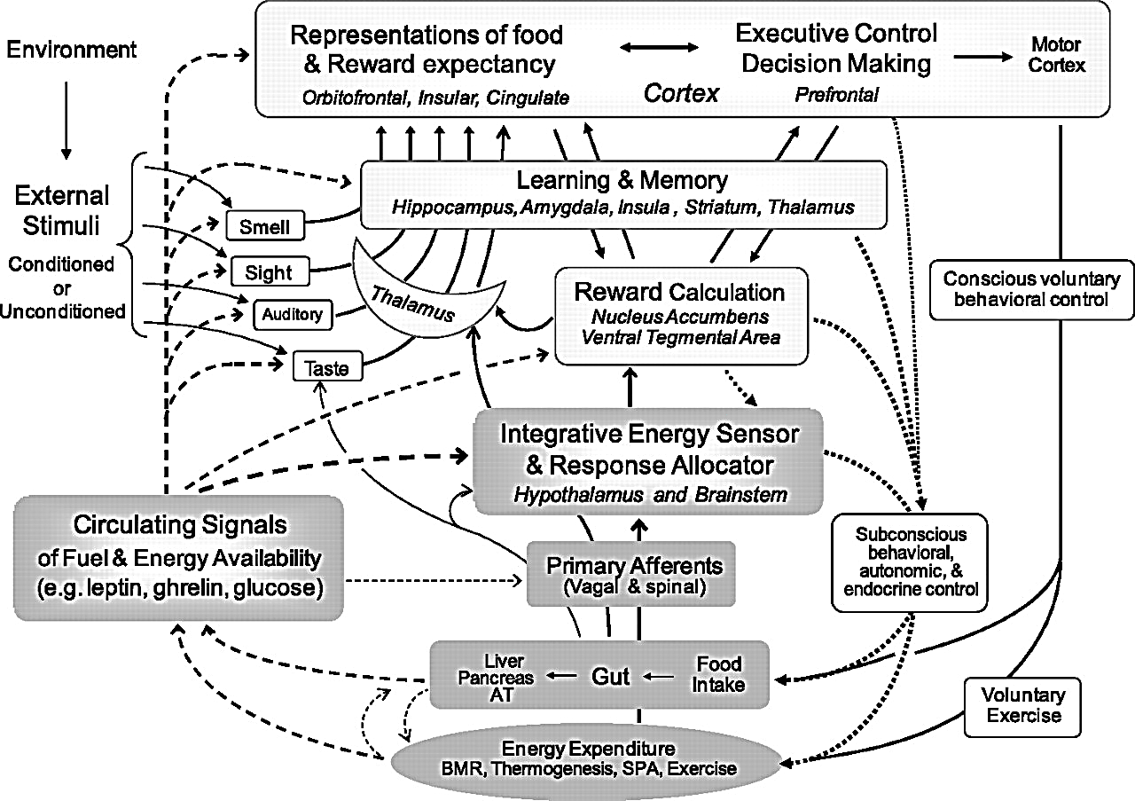

Slide 39
Reorganização dos circuitos de recompensa
controla
o desejo
recompensa
memória

Slide 40
Reorganização dos circuitos de recompensa

Slide 41
